Slide 1
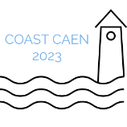
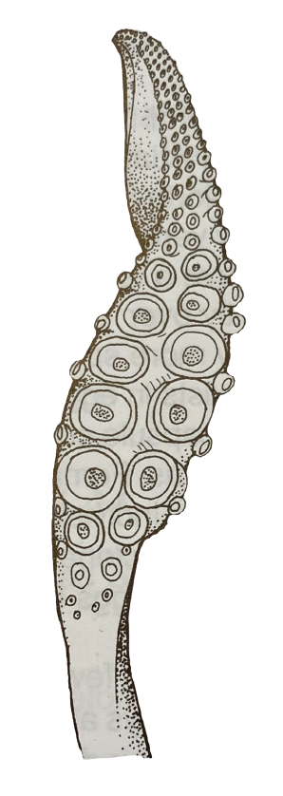
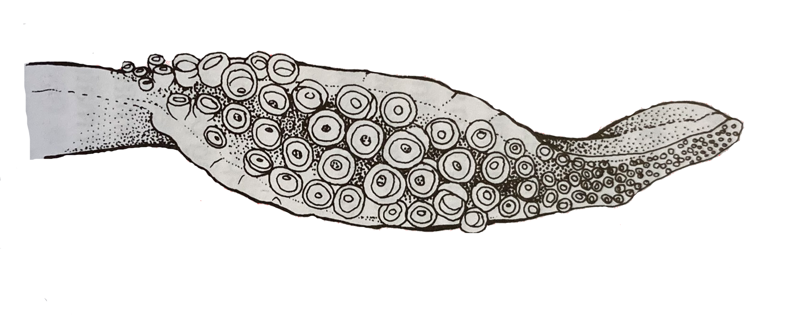
Impact de l’environnement sur la force du recrutement et la localisation spatiale des calmars en Manche
EN - Impact of environment on English Channel squid recruitment strength and spatial location
Loligo forbesii
Loligo vulgaris
SPADYN project
Anna Marcout, PhD Student ; Supervisor: Jean-Paul Robin
anna.marcout@unicaen.fr

Slide 2
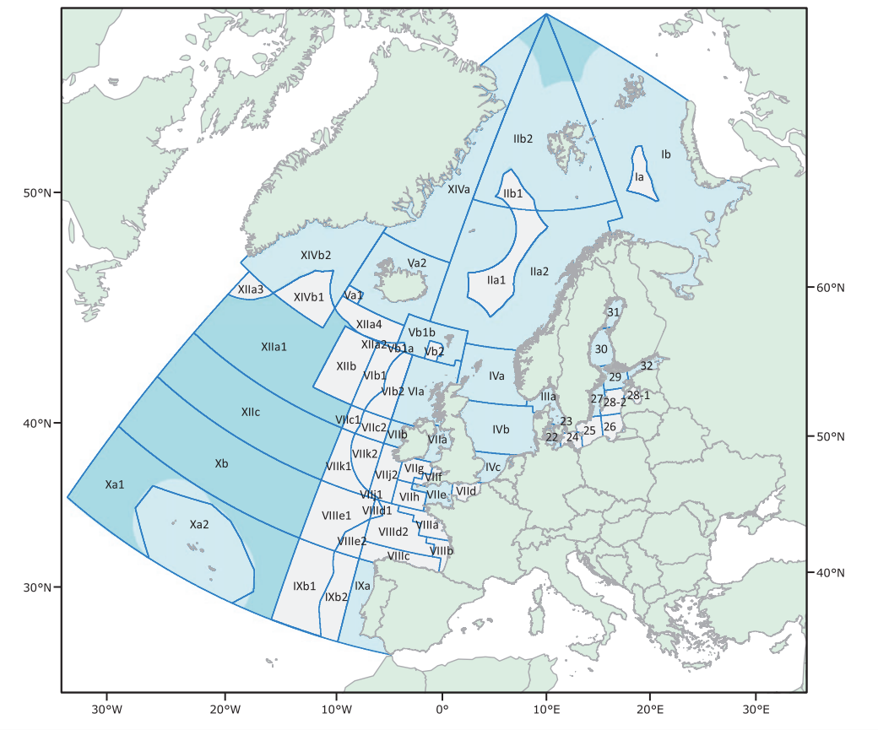
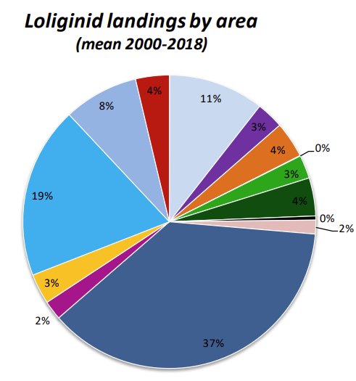
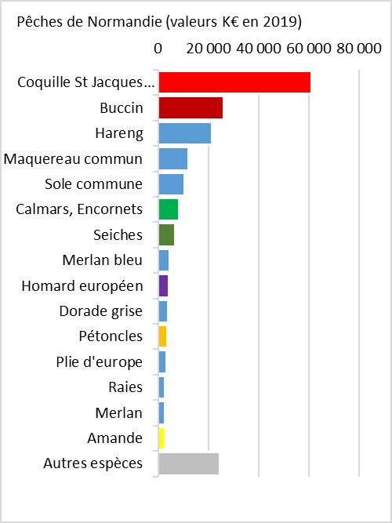
Introduction
37% des débarquements de calmars de l'Atlantique européen proviennent de Manche (VIIe et VIId)
37%
WGCEPH, 2020
Parmi les principales espèces exploitées par la pêche en Manche (6ème rang en valeur, Ifremer 2019)
Figure 1. Map of the FAO 27 (Cardinale et al., 2013)
Notes:
La Manche represente la zone avec les plus importants débarquements de calmars du Nord Est Atlantic ->

Slide 3
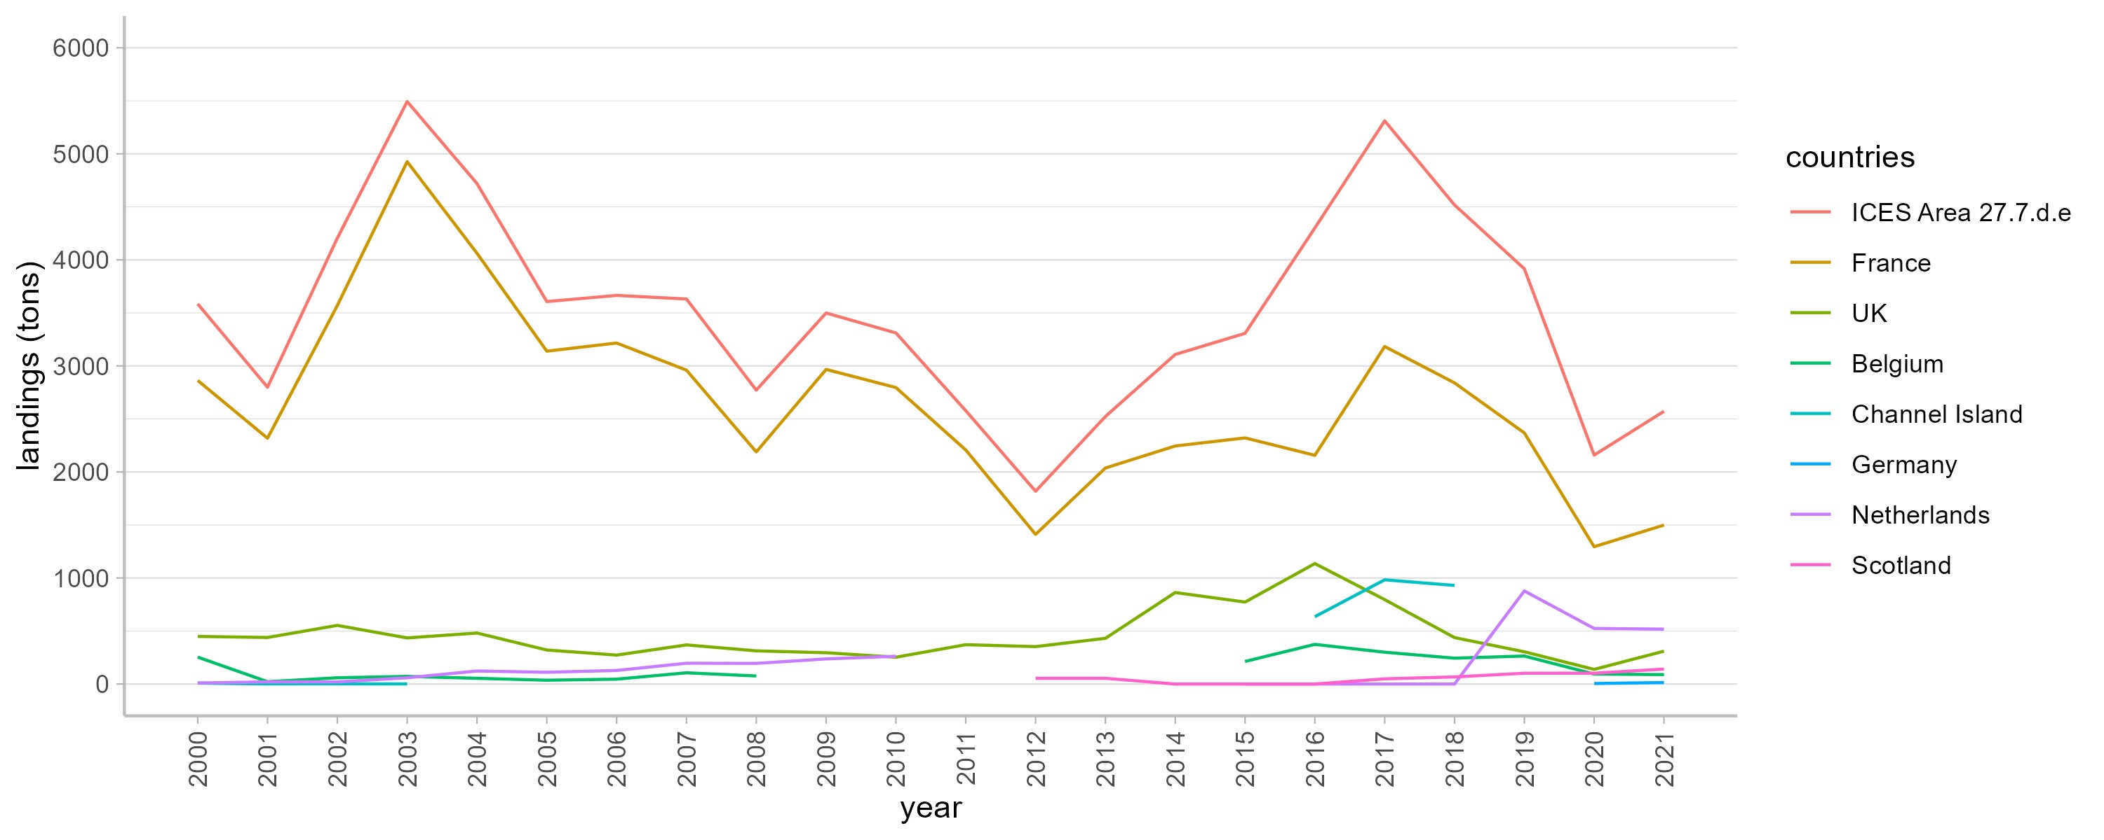
Introduction
Figure 2. Loliginid landings in the English Channel from 2000 to 2021 by national fleet (Data from ICES, 2023)
Ressources partagées: FR, UK, BE, NL, IRL
Principale flottille en Manche ciblant ces espèces: FR
UK niveaux d’exploitation constants et quelques augmentations récentes des NL
MAIS ces espèces ne sont pas soumis à aucun quota de pêche….

Slide 4
Introduction
Loligo forbesii
Loligo vulgaris
2 espèces non différenciées par les pêcheurs
Mais différentes par la chronologie de leur cycle de vie
L. forbesii
Pic de recrutement en juin
L. vulgaris
Pic de recrutement en novembre
Notes:
Fortement déterminé par les facteurs environnementaux par le biais d'influences sur la fécondité des adultes, la qualité des œufs, le succès de l'éclosion, la croissance et la mortalité des paralarves et des juvéniles (Caddy, 1983 ; Fogarty, 1989 ; Pierce et al., 2008, 2010).
Compréhension de l’influence de l’environnement -> comprehension variabilité interannuelle 6> prévision pendant la période pré recrutement du stock

Slide 5
Introduction
Caractéristiques écologiques particulières des Céphalopodes
courte durée de vie (1 an)
Semelparité
croissance rapide
Abondance et répartition de ces espèces dépendent fortement des conditions environnementales
Essentielles à la croissance et à la réussite du recrutement
Loligo forbesii
Loligo vulgaris
2 espèces non différenciées par les pêcheurs
Mais différentes par la chronologie de leur cycle de vie
Objectif de l’étude:
Quel est le rôle des facteurs environnementaux sur le niveau et la répartition de la biomasse des calmars au moment du recrutement (en Juin pour L. forbesii et en Novembre pour L. vulgaris) ?
L. forbesii
Pic de recrutement en juin
L. vulgaris
Pic de recrutement en novembre
Notes:
Fortement déterminé par les facteurs environnementaux par le biais d'influences sur la fécondité des adultes, la qualité des œufs, le succès de l'éclosion, la croissance et la mortalité des paralarves et des juvéniles (Caddy, 1983 ; Fogarty, 1989 ; Pierce et al., 2008, 2010).
Compréhension de l’influence de l’environnement -> comprehension variabilité interannuelle 6> prévision pendant la période pré recrutement du stock

Slide 6
PLAN
Compilation des indices de biomasse des calmars
Extraction des variables environnementales de la période de pré-recrutement
Influence de l’environnement sur le recrutement
Modèles prédictifs pour la gestion de l’exploitation de la ressource
INCUBATION + STADES JUVENILES
RECRUTEMENT
Décalage de 4, 5, 6, 7 mois ?
Indices de biomasse
au moment du recrutement
En Juin pour L. forbesii
En Novembre pour L. vulgaris

Slide 7
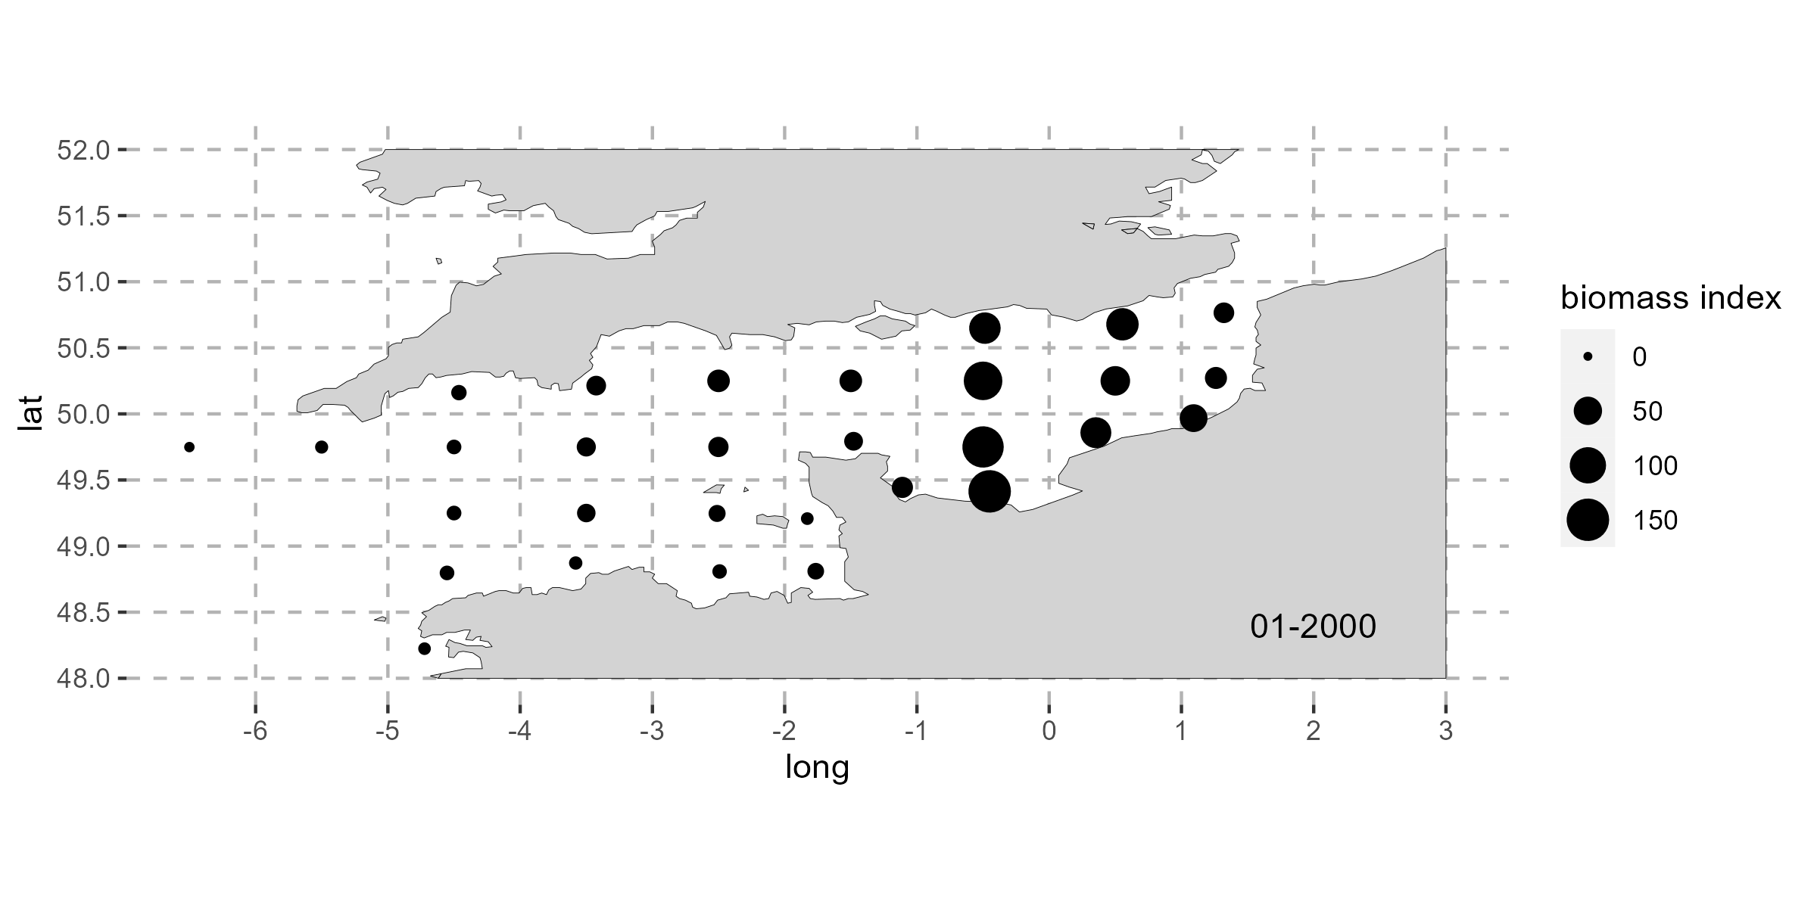
1. Compilation des indices de biomasse de calmars
Données commerciales de pêche
2000 – 2021
Standardisation
VAST
ou
Probabilité de rencontre
Taux de captures positives
Par séquence de pêche (kg/heure de pêche)
Indices de biomasse par mois de 2000 à 2021 pondérés par la puissance des navires pour chaque rectangle statistique de la Manche

Slide 8
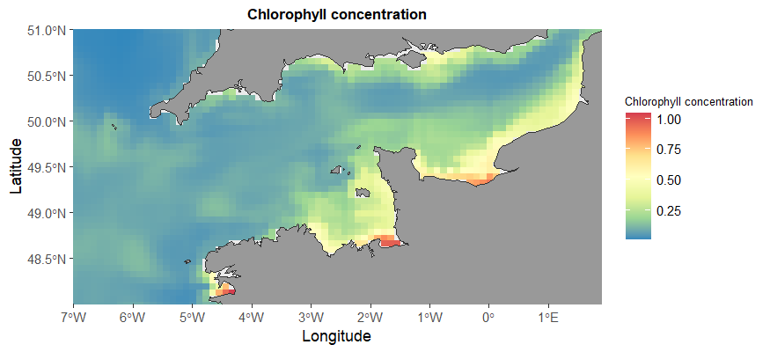
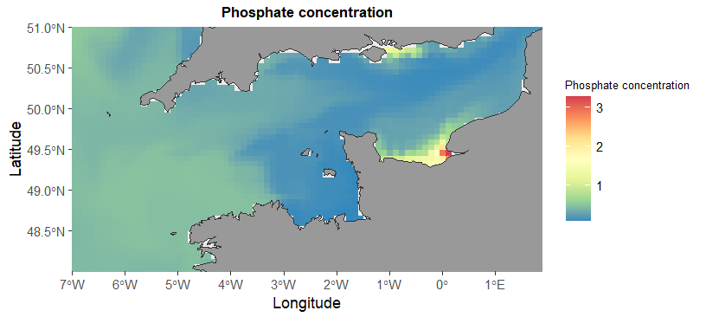
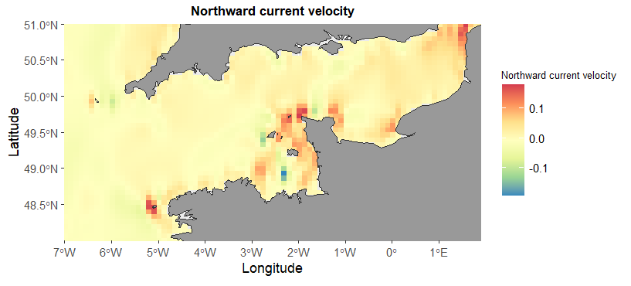
2. Extraction des variables environnementales
Variable acronym | Variable name | Unit
bottomT | Sea bottom temperature | °C
so | Sea water salinity | PSU
uo | Eastward sea water velocity | m.s⁻¹
vo | Northward sea water velocity | m.s⁻¹
nppv | Net primary production | mg.m⁻³.j⁻¹
no3 | Mole concentration of nitrate | mmol.m⁻³
po4 | Mole concentration of phosphate | mmol.m⁻³
chl | Concentration of Chlorophyll a | mg.m⁻³
lat | Latitude | °
lon | Longitude | °
6

Slide 9
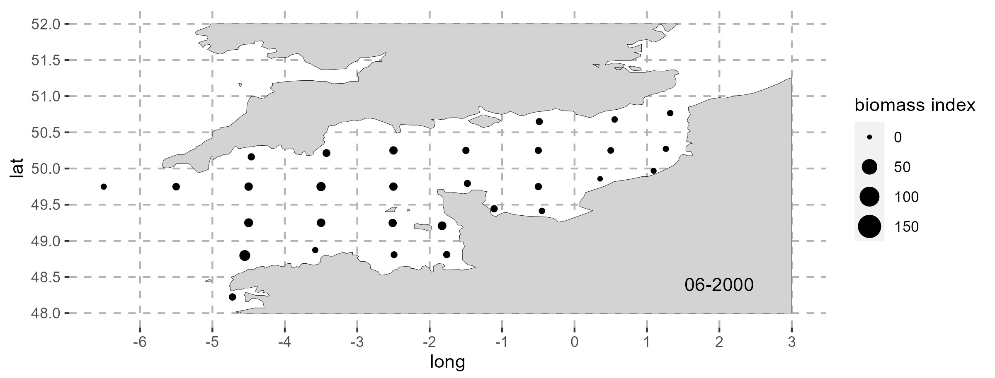
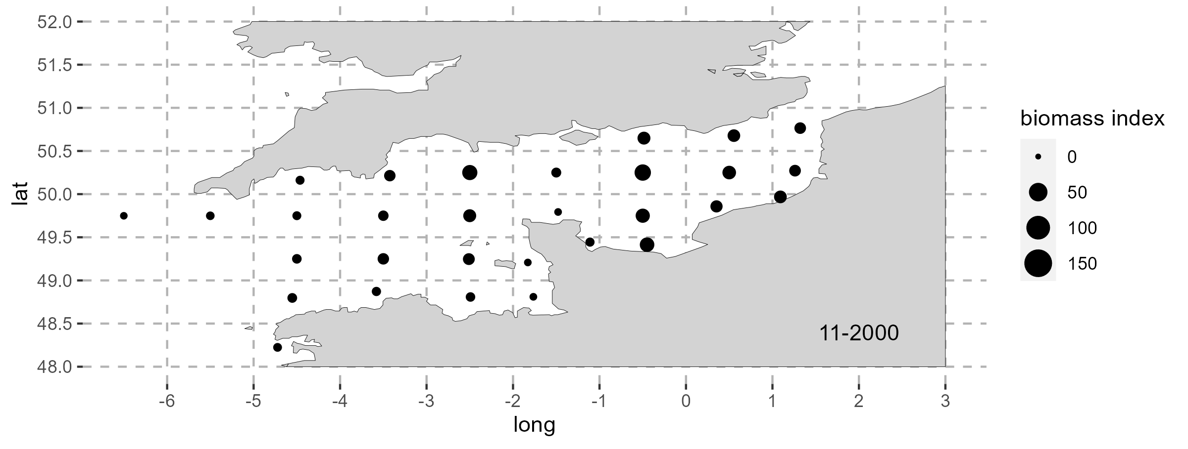
Meilleurs modèles
INCUBATION + JUVENILES STAGES
RECRUTEMENT EN JUIN
Température de fond (Janvier)
Salinité (Janvier)
Courant vers le Nord (Janvier)
Courant vers l’Est (Janvier)
Concentration en phosphate (Janvier)
Production primaire (Janvier)
Latitude, longitude
6 mois
65.8%
GAM
Generalized Additive Models
Loligo forbesii
INCUBATION + JUVENILES STAGES
RECRUTEMENT EN NOVEMBRE
4 mois
Température de fond (Juillet)
Salinité (Juillet)
Courant vers le Nord (Juillet)
Courant vers l’Est (Juillet)
Production primaire (Juillet)
Latitude, longitude
56.7%
GAM
Generalized Additive Models
Loligo vulgaris

Slide 10
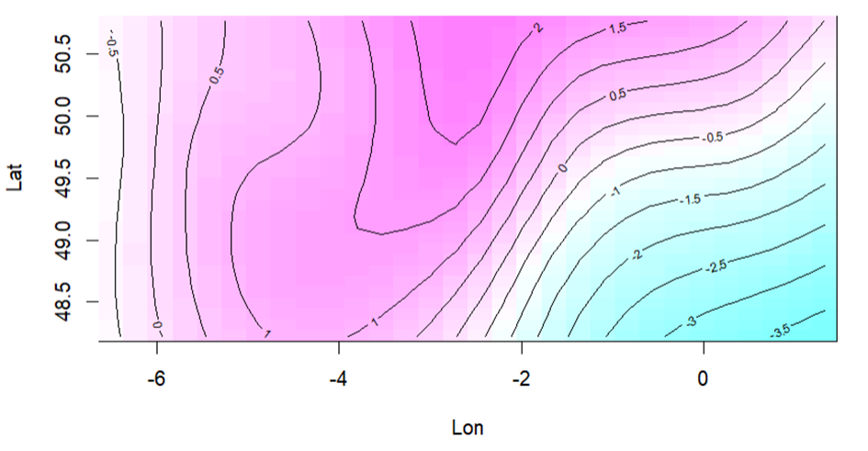
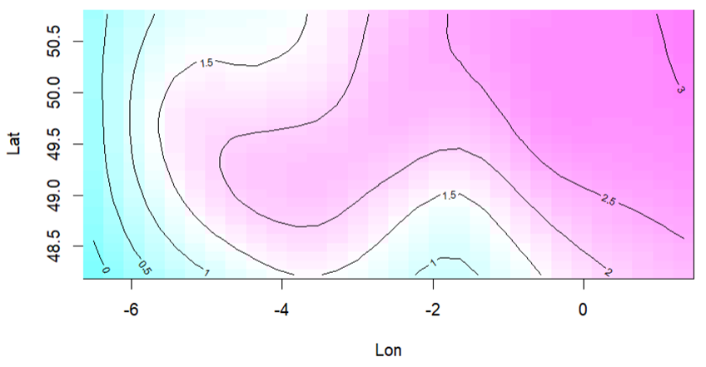
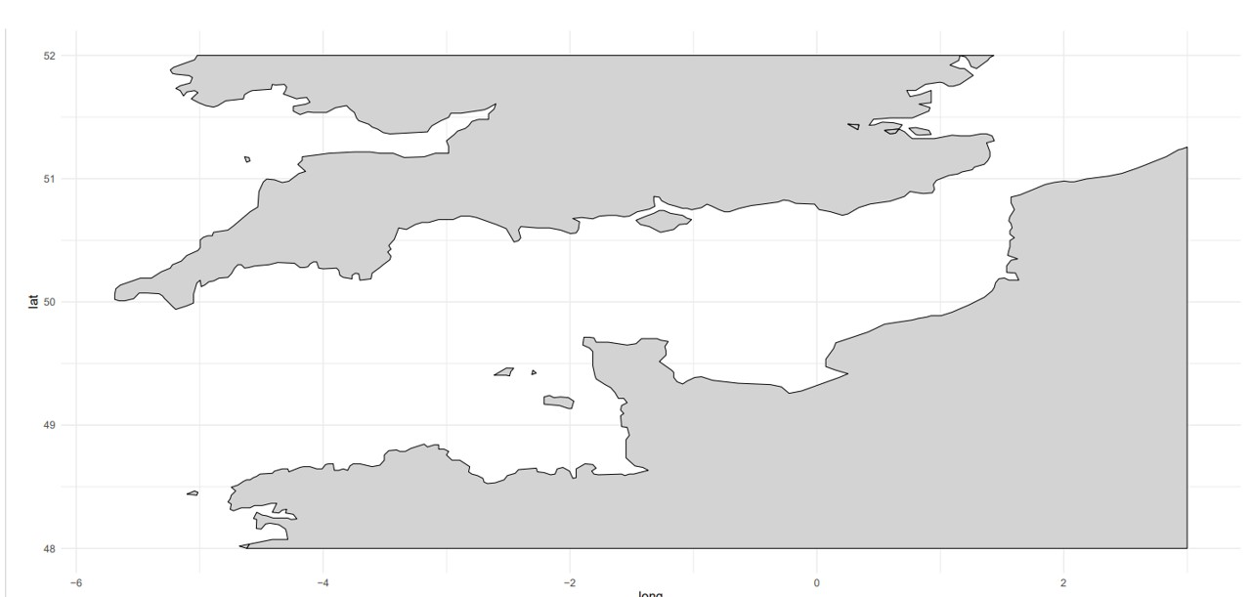
Rôle de la latitude et de la longitude
Loligo forbesii
Loligo vulgaris
33.9%
23.1%
Recrutement important à l’Ouest
Distribution plus profonde (Lordan, 1999; Hastie, 2009)
Recrutement important à l’Est
Distribution peu profonde
(Lordan, 1999; Hastie, 2009)

Slide 11
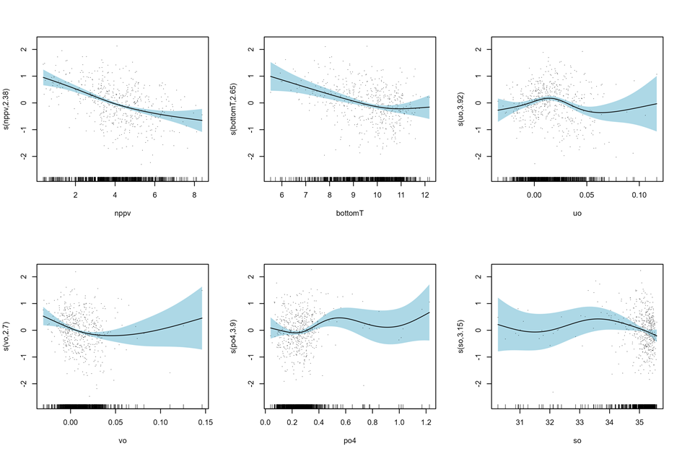
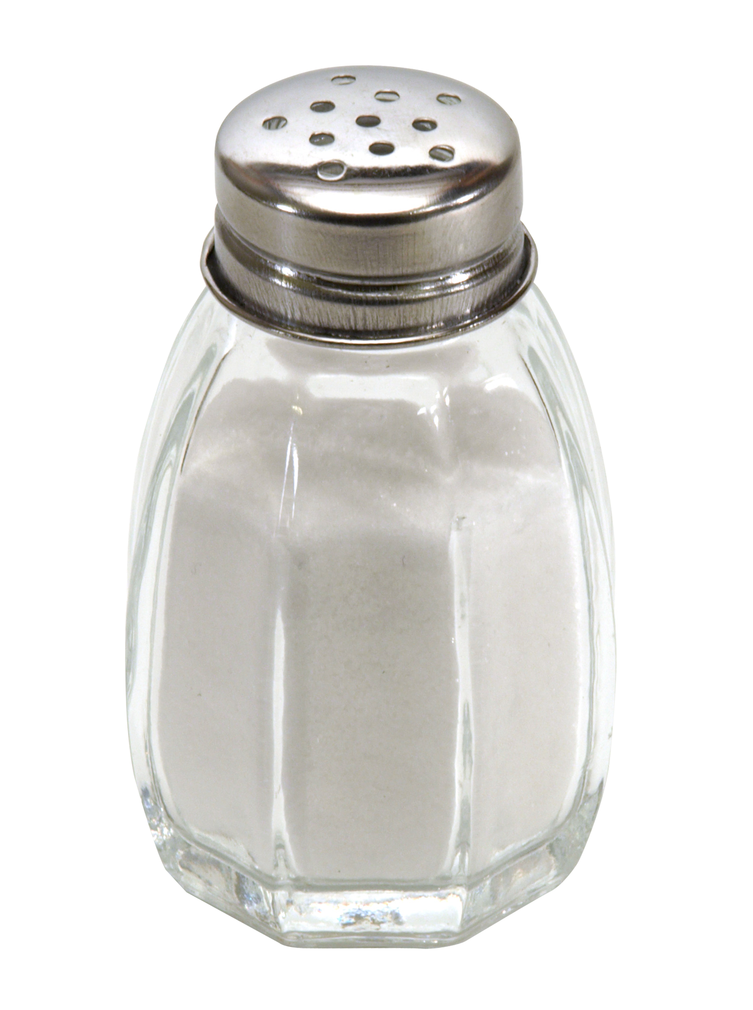
Rôle des paramètres environnementaux – L. forbesii
6.3%
9.62%
4.3%
Indices de biomasse (Juin)
Indices de biomasse (Juin)
Indices de biomasse (Juin)
Production primaire (Janvier)
Température de fond (Janvier)
Courant vers l’Est (Janvier)
1.2%
2.8%
7.68%
Indices de biomasse (Juin)
Indices de biomasse (Juin)
Indices de biomasse (Juin)
Loligo forbesii
PO₄
Courant vers le Nord (Janvier)
Concentration en Phosphate (Janvier)
Salinité (Janvier)
9

Slide 12
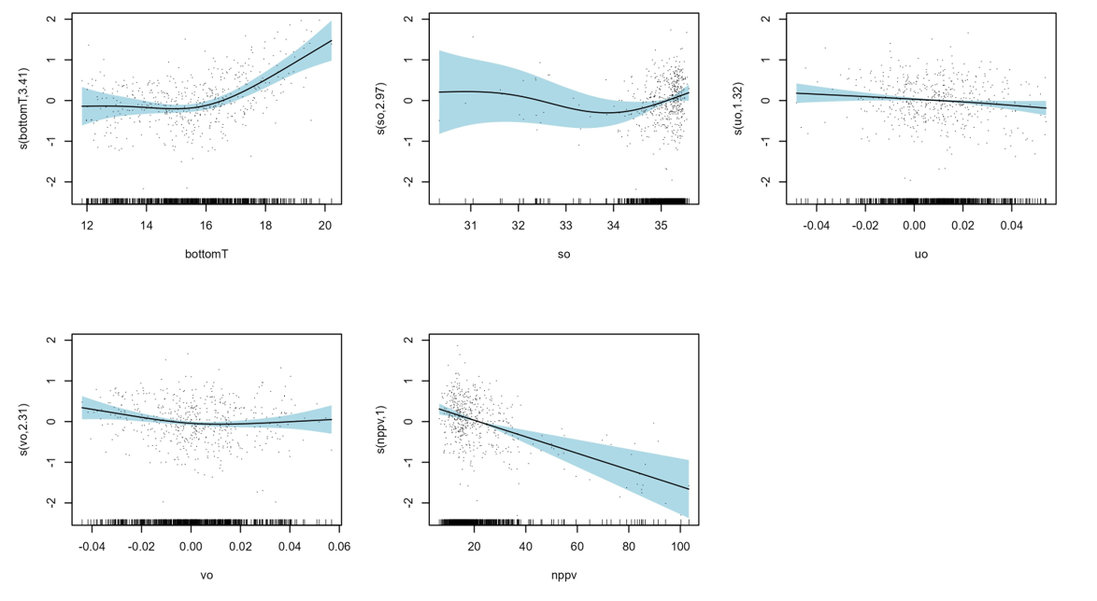
Rôle des paramètres environnementaux – L. vulgaris
20%
3.5%
2.5%
Indices de biomasse (Novembre)
Indices de biomasse (Novembre)
Indices de biomasse (Novembre)
Température de fond (Juillet)
Salinité (Janvier)
Courant vers l’Est (Janvier)
2.5%
5.1%
Loligo vulgaris
Indices de biomasse (Novembre)
Indices de biomasse (Novembre)
Courant vers le Nord (Janvier)
Production primaire (Janvier)

Slide 13
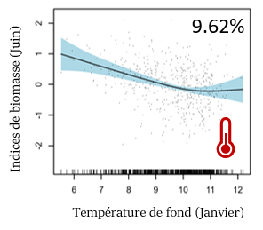
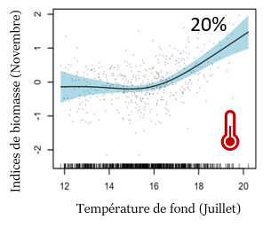
Effet de la température de fond
Loligo forbesii
Loligo vulgaris
Résultats similaires trouvés par Challier (2005)
Espèce qui se reproduit dans des eaux plus profondes (Laptikhovsky, 2002)
Température optimale pour le dévellopement des œufs 8°C pour Growland (2002)
Espèce qui se reproduit dans des eaux peu profondes <50 m (Jereb, 2015)
Températures plus chaudes → développement + rapide des paralarves et des juvéniles (raccourcissement de la période d’incubation) donc augmentation du recrutement (Moreno et al., 2012).

Slide 14
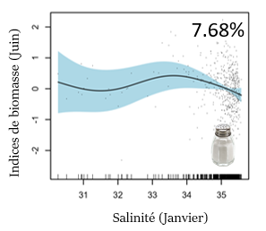
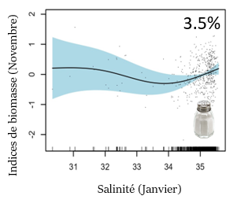
Effet de la salinité
Loligo forbesii
Loligo vulgaris
Effet négatif de la salinité > 34 PSU sur le recrutement
Résultats similaires en Ecosse (Smith, 2013) avec une salinité préférentielle inférieure à 35 PSU pendant la période de reproduction
Effet positif de la salinité >34 PSU sur le recrutement
Etudes en laboratoires (Sen, 2004) ont montré qu’une salinité< 34 PSU provoquait une mortalité embryonnaire aux 1er stades de développement
Masse des œufs répartis entre [35-35.5] PSU en Manche/Mer du Nord (Laptikhovsky, 2021)

Slide 15
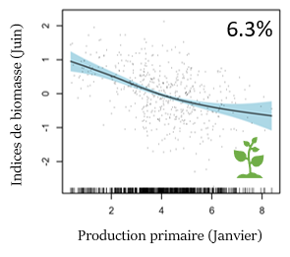
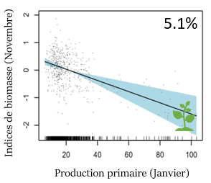
Effet de la production primaire
Loligo forbesii
Loligo vulgaris
Observations similaires pour d'autres céphalopodes: Doryteuthis opalescens sur la côte californienne (Van Noord et al., 2020); Octopus cyanea en Tanzanie (Chande et al., 2021)
Faible disponibilité de nourriture
juvéniles répartis dans le temps
réduction de la concurrence pour des ressources limitées (Ganias et al., 2007; Johannes., 1978; Van Noord 2019; Van Noord 2020).

Slide 16
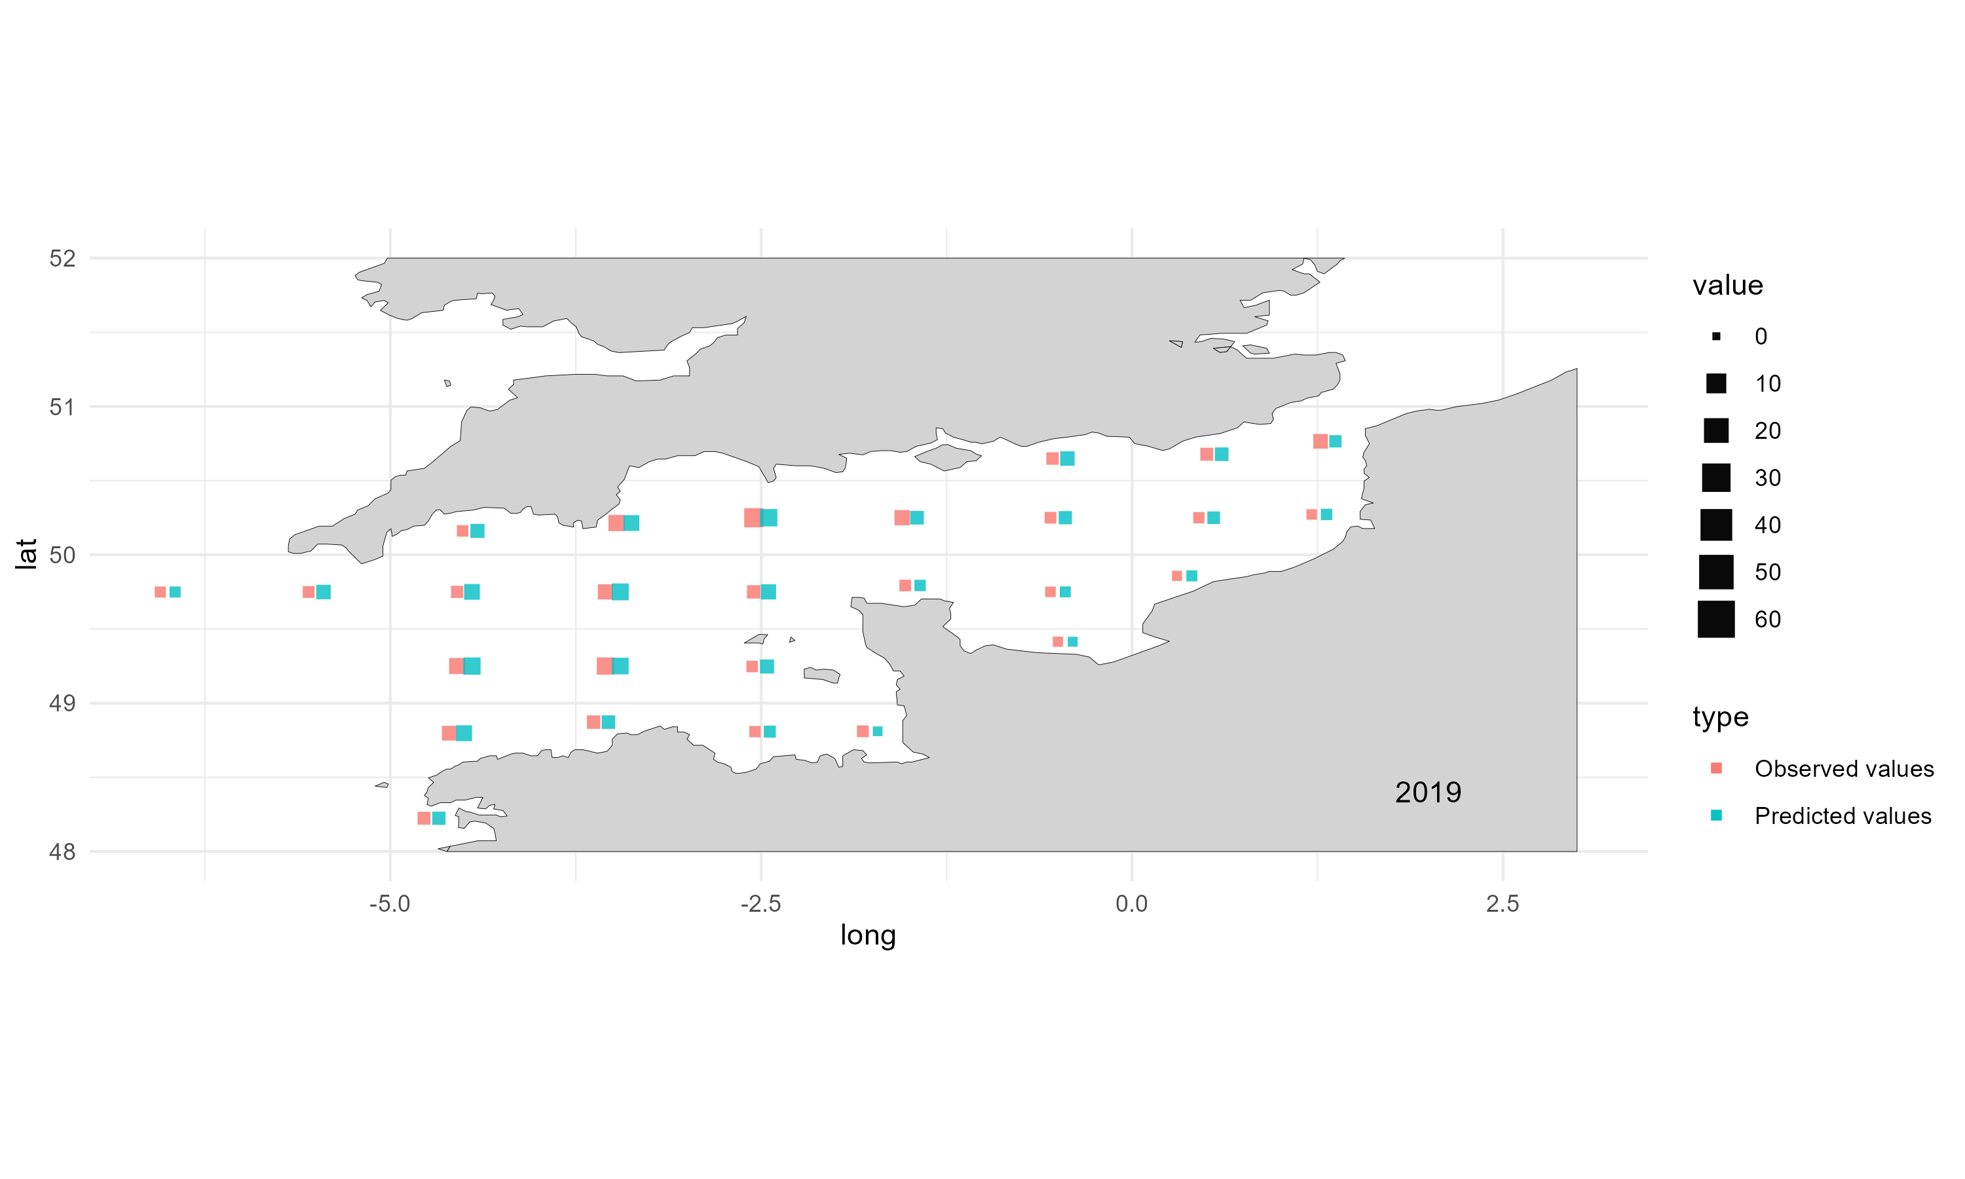
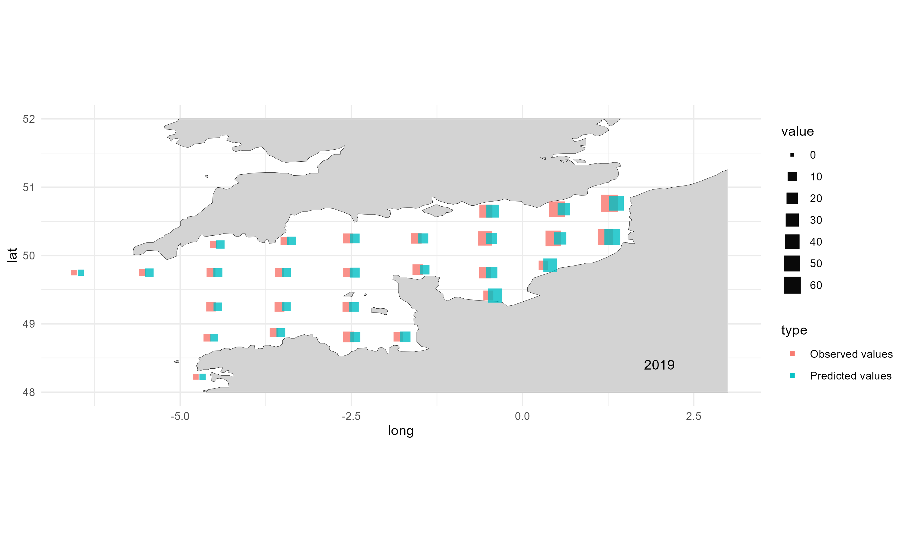
4. Modèles prédictifs pour la gestion de l’exploitation de la ressource
Qualité de l’ajustement – Est-ce que le niveau de biomasse est correctement prédit ?
Les modèles ont été construit sur les données 2000-2018
Nous avons utilisé les 2 modèles pour prédire 2019-2021
Les valeurs prédites sont-elles cohérentes avec les valeurs observées ?
Loligo forbesii
Loligo vulgaris
Observed values
Observed values
Predicted values
Predicted values
Est-ce que la localisation de la biomasse est bien prédite ?

Slide 17
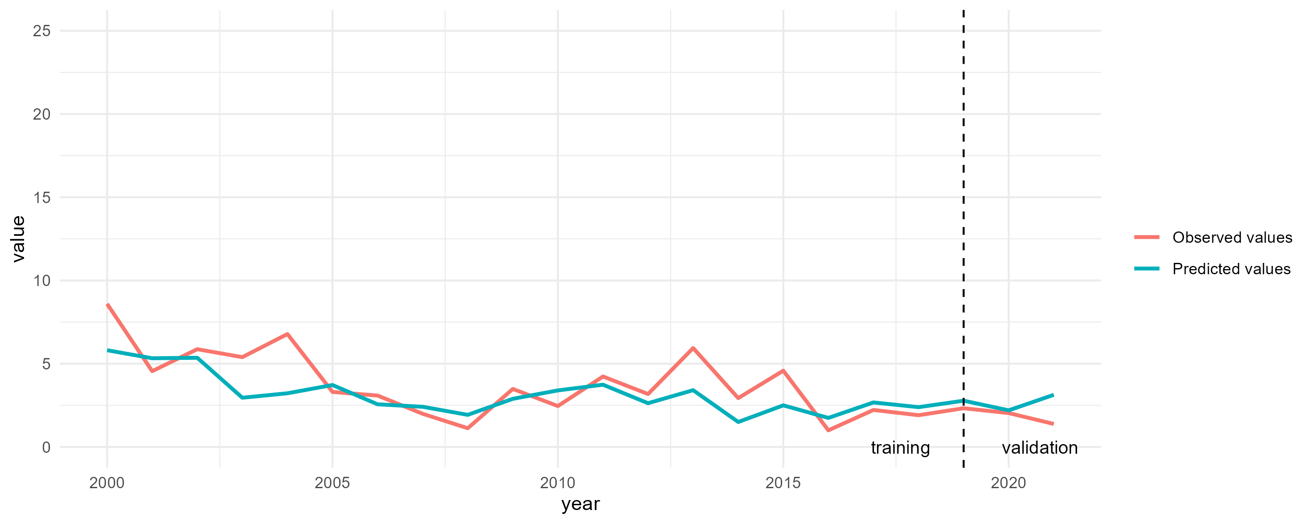
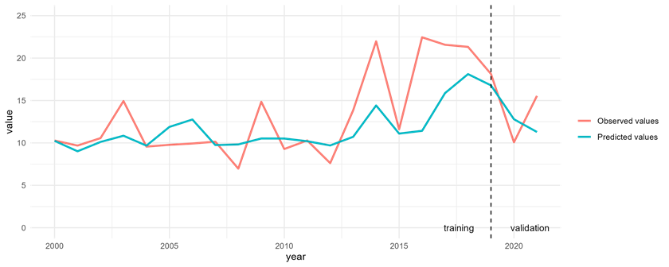
4. Modèles prédictifs pour la gestion de l’exploitation de la ressource
Qualité de l’ajustement sur l’ensemble de la Manche
Loligo forbesii
Diminution du recrutement de L. forbesii au cours du temps
Observed values
Predicted values
En relation avec les changements globaux ? Augmentation des températures, de la salinité ?
Loligo vulgaris
Observed values
Predicted values
Augmentation du recrutement de L. vulgaris au cours du temps

Slide 18
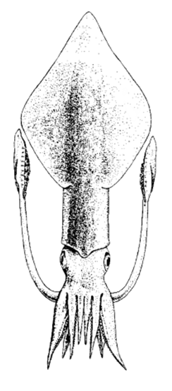
Conclusion
Identification des drivers environnementaux influençant le recrutement
Prédictions de l’abondance/répartition de la cohorte de l’année en cours à partir de l’environnement
Gestion concertée avec les pêcheurs pour une exploitation durable ?
Vers une gestion « saisonnalisée » et « spatialisée » ?

Slide 19
Merci pour votre attention !
Loligo forbesii
Loligo vulgaris
SPADYN project
anna.marcout@unicaen.fr

Slide 20
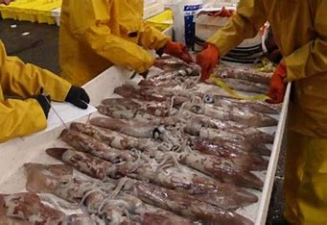
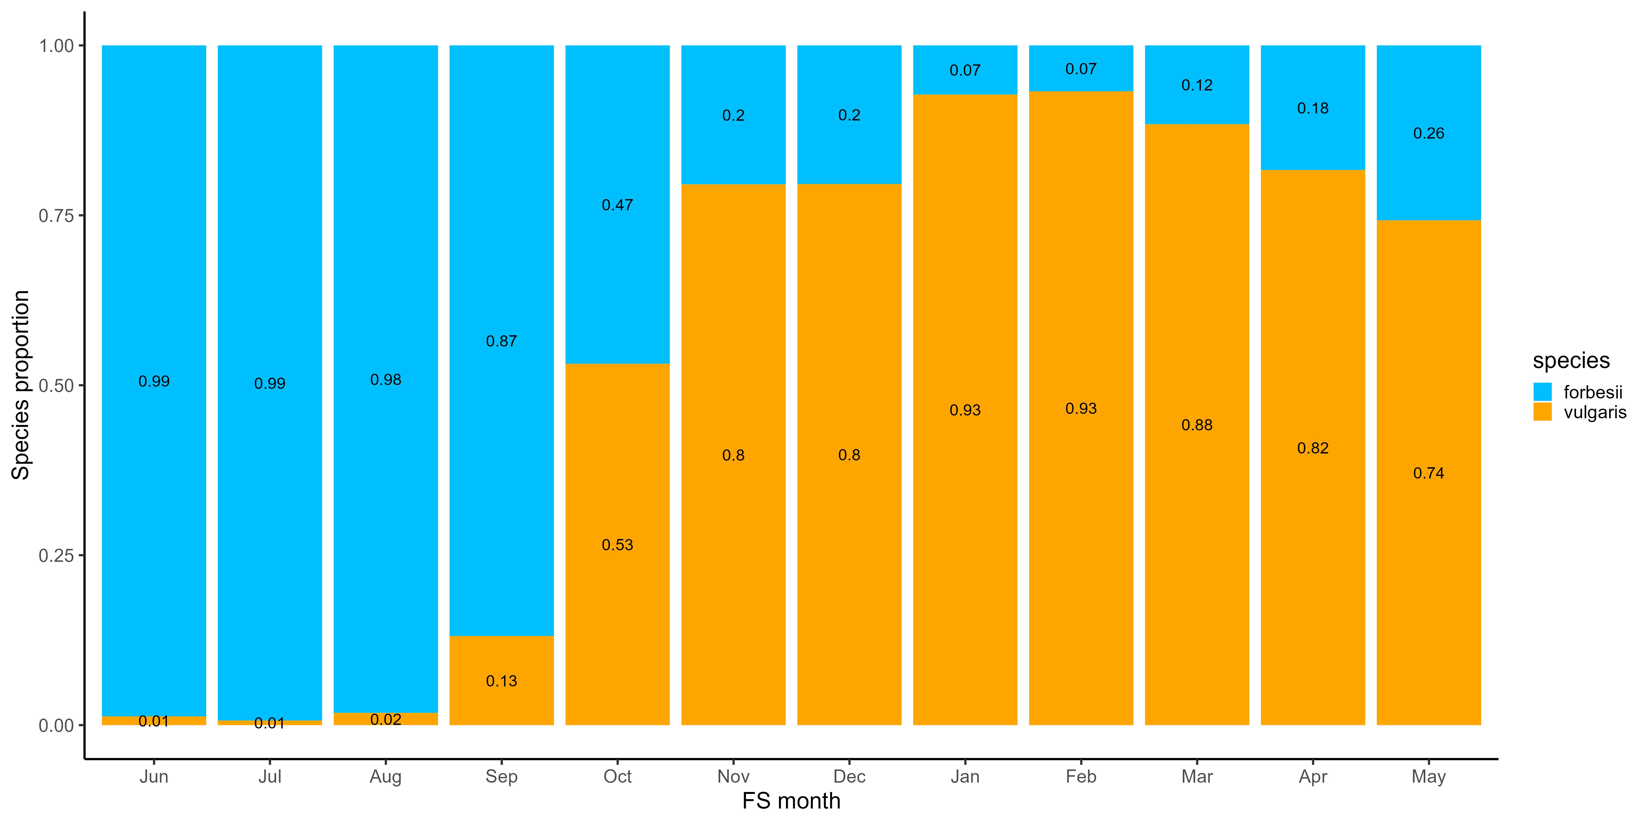
Annexes
Espèces non différenciées par les pêcheurs
Mais se différencient par la chronologie de leur cycle de vie
Loligo vulgaris
Loligo forbesii
Pic de recrutement en juin pour L. forbesii
Pic de recrutement en novembre pour L. vulgaris

